Slide 1
從近期案例探討內控風險與內稽人員的重要性
證券櫃檯買賣中心
106年10月

Slide 2
免責聲明
本簡報之意見不全然代表證券櫃檯買賣中心之立場
證券櫃檯買賣中心對於本簡報內容已盡可能提供可靠資訊；若有與相關資訊不一致情形，以原公告為準；與證券櫃檯買賣中心或主管機關公告內容或法規有差異者，以原公告內容或原公告法規為準
證券櫃檯買賣中心對於本簡報資料不正確或疏漏所致之相關損失/損害不負法律責任

Slide 3
簡報大綱
壹、內部控制涵蓋範圍
貳、近期內控查核重點面向及常見缺失
參、案例分享

Slide 4
壹、內部控制涵蓋範圍

Slide 5
內部控制主要範圍
八大營運活動循環
銷售及收款
採購及付款
生產
薪工
研發
融資
固定資產
投資

Slide 6
內部控制主要範圍-cont.
15項
作業控制
印鑑
使用
票據領用
預算
職務授權/代理
財產
背書保證
負債承諾、或有事項
資金
貸與
財務/非財務資訊
關係人
交易
財務報表編制流程
對子公司監管
董事會
運作
其他(註)
股務
個人資料保護

Slide 7
內部控制主要範圍-cont.
其他：
審計委員會議事運作之管理
防範內線交易之管理
薪資報酬委員會運作之管理

Slide 8
貳、近期內控查核重點面向 及常見缺失

Slide 9
近期內控查核重點面向
年度稽核計劃
稽核報告及追蹤報告
取得或處分資產
從事衍生性商品交易
資金貸與他人
為他人背書保證
董事會運作情形
防範內線交易之管理
庫藏股轉讓員工之管理作業
對子公司之監督與管理
獨立董事資格條件及獨立性審查

Slide 10
近期內控查核---主要法源
公開發行公司建立內部控制制度處理準則(證交法14-1)
公開發行公司取得或處分資產處理準則
(證交法36-1)
公開發行公司資金貸與及背書保證處理準則(證交法36-1)
公開發行公司董事會議事辦法(證交法36-3)
金管會證期局網站：便民服務-問答集 https://www.sfb.gov.tw/ch/home.jsp?id=30&parentpath=0,6
*違反法令，可能面臨主管機關裁罰*

Slide 11
年度稽核計畫
內部稽核單位應依風險評估結果擬訂年度計畫計畫，惟公司部分重要管理作業(如印鑑使用管理)已多年未列入年度稽核項目
必要之稽核項目(至少包括取得或處分資產、從事衍生性商品交易、資金貸與他人、為他人背書、關係人交易、對子公司之監督與管理、董事會議事運作、財務報表編製流程、資通安全檢查、法令規章遵循、銷售及收款循環、採購及付款循環等重要交易循環)未列入年度稽核計劃

Slide 12
稽核報告及追蹤報告
內部稽核人員未將檢查所發現之內部控制制度缺失按季(至少按季)作成追蹤報告，或追蹤報告一年僅作一次，或待下次執行相關內稽項目時併同追蹤……，未能及時確定相關單位已採取適當之改善措施
內部稽核人員執行前次查核缺失追蹤時，對於樣本的選取未考量風險特性，尚難確保相關單位業已採取適當之改善措施
稽核報告及追蹤報告陳核後，僅交付部分監察人查閱，或未交付獨立董事，或未留存送交日期之證明，或未於報告完成之次月底前交付

Slide 13
近期內控查核常見缺失- 取得或處分資產
未留存相關採購作業之詢、比、議價等相關紀錄
取得或處份非上市櫃有價證券前，未取得相關評估資料(包括最近期經會計師查核/核閱之財務報表)或未依公司核決權限評估及核決並留存文件軌跡
重大處分資產案件，未依公司核決權限評估及核決至董事會

Slide 14
近期內控查核常見缺失- 從事衍生性商品交易
未明確訂定得從事衍生性商品交易之全部或個別契約損失上限金額，或，雖訂定上限金額，但卻授權董事會/董事長/高階主管得核准限額外之交易，
避險性/非交易性之衍生性商品交易未訂定損失上限
未訂定從事衍生性商品交易相關程序，或未於公司之取得或處分資產處理程序訂定衍生性商品交易相關規範
衍生性商品交易事後未提報最近期董事會

Slide 15
近期內控查核常見缺失- 資金貸與他人
屬短期融通性質之資金貸與得辦理展期/續借，致前後貸與期間超過一年(或ㄧ營業週期)
對於其直接及間接持有表決權股份100%之國外公司間之資金貸與，未訂定對個別對象之限額及總額
未明定屬業務往來性質之資金貸與金額與業務往來金額是否相當之評估標準
因情境變遷造成貸與對象不符規定時，未能改善(未收回款項)，亦未提出改善計畫並送交各監察人
資金貸與備查簿未設置及登載完備：資金貸放日期、應審慎評估事項、董事會通過或董事長決行日期

Slide 16
近期內控查核常見缺失- 為他人背書保證
未明定因業務關係從事背書保證金額與業務往來金額是否相當之評估標準
未明定公司及其子公司整體得為背書保證之總額及對單一事業背書保證之金額
背書保證使用之經濟部印鑑章保管人，未經董事會同意
未評估背書保證之對象、必要性、合理性及風險，或未因情境變遷而妥適更新評估
背書保證備查簿未設置及登載完備：背書保證日期、應審慎評估事項、董事會通過或董事長決行日期(包括董事會追認日期)

Slide 17
近期內控查核常見缺失- 董事會運作情形
稽核主管未出席，且未指定代理人列席董事會報告，或未於董事會報告內部稽核執行情形
未將對關係人捐贈或對非關係人之重大捐贈列入公司董事會討論事項
董事對於會議事項，與其自身或其代表之法人有利害關係者，未迴避而參與討論及表決(包括代理其他董事表決)，或未於董事會敘明其利害關係之重要內容
該公司董事會開會通知及議事錄分送，未留存記錄，或未通知或分送各董事(包含獨立董事)及監察人

Slide 18
近期內控查核常見缺失- 董事會及薪資報酬委員會運作情形
薪酬委員會審議通過經理人之薪資報酬案未提交董事會討論

Slide 19
近期內控查核常見缺失- 防範內線交易之管理
未將下述作業納入內控制度
公司之董事、監察人、經理人及持有股份超過百分之十股東等內部人及其關係人（包括內部人之配偶、未成年子女及受內部人利用其名義持有股票者）異動時，應於事實發生後2日內申報（「內部人新（解）任即時申報系統」）。
董事、監察人及經理人就任起5日內簽署確知內部人相關法令聲明書，並留存公司備查，董事及監察人聲明書影本於就任之日起10日內函送本中心備查
102.5.29證櫃監字第1020200498號函：公司應訂定相關內部控制制度並視需要列入年度稽核計畫

Slide 20
近期內控查核重點- 庫藏股轉讓員工之管理
「臺灣集中保管結算所股份有限公司發行人辦理無實體發行有價證券登錄暨帳簿劃撥交付作業配合事項」第21-2條第2項第1款第7目：辦理庫藏股轉讓員工作業，於撥付股票前3個營業日前應將稽核單位之稽核報告送交集保結算所（查核項目包含轉讓日期、轉讓價格、員工資格及低價轉讓庫藏股等事項均符合法令及該公司轉讓辦法之規定，及公司確已收足股款並經代收股款銀行出具餘額證明無誤， 並經公司稽核人員、稽核主管及公司簽章）。
內控查核時將調閱本項作業之相關辦法及稽核報告，檢視是否依前開規定執行。

Slide 21
近期內控查核常見缺失- 對子公司之監督與管理
子公司(不限重要子公司)無內部控制制度(含內部稽核實施細則)及年度稽核計畫(或部分重要營運功能未制訂內部控制制度及相關年度稽核計畫項目)，亦未執行稽核作業，或未將稽核報告之結果向母公司報告
未覆核子公司之稽核報告，或未追蹤其內部控制制度缺失及異常事項改善情形

Slide 22
近期內控查核常見缺失- 對子公司之監督與管理
未確實對子公司進行財務、業務資訊之監督與管理
未能按季取得(重要子公司按月)各子公司月結之管理報告，包括營運報告、產銷量月報表、資產負債月報表、損益月報表、現金流量月報表、應收帳款帳齡分析表及逾期帳款明細表、存貨庫齡分析表、資金貸與他人及背書保證月報表等
未能針對前項報表進行分析或檢討
未將分析報告作成書面紀錄 (93.3.11台財證稽字第0930000939號函）

Slide 23
近期內控查核常見缺失-其它
公司修正之內部控制制度時未提報董事會通過或僅由董事長核准後實施
內部稽核實施細則未完整涵蓋營運活動之控制重點，以致未能有效衡量現行政策、程序之有效性及遵循程度與其對各項營運活動之影響
未依所訂之內部控制制度落實執行，如相關交易未確實依核決權限之規定辦理

Slide 24
近期內控查核重點- 獨立董事資格條件及獨立性審查
法令依據：證期局102.11.25證期（發）字第1020044499號函、「公開發行公司獨立董事設置及應遵循事項辦法」及本中心102.12.16證櫃監字1020201161號函。
監理重點：獨立董事任職期間是否持續符合資格條件及獨立性。
本中心每季進行內控查核時，將對受查公司獨立董事任職期間是否持續符合資格條件及獨立性一併查核。

Slide 25
叁、案例分享 (案例均經改編，非特指或影射任何個案)

Slide 26
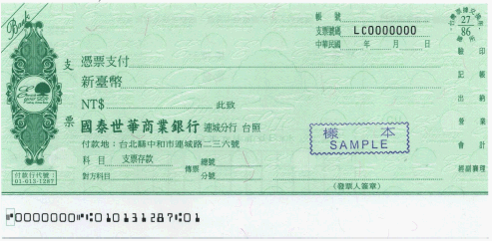
案例一：盜開銀行支票
印鑑大小章
原放在保險箱，但晚上或假日老闆指示因安全考量，要親自保管大小章
保管員工
退票拒往
保管員工
空白支票
老闆指示出納人員至銀行領取空白支票予老闆
印鑑攜出及領用以及空白支票領取未留存記錄

Slide 27
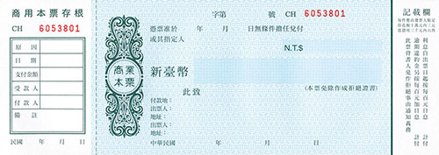
案例二：盜開商業本票
保管員工
印鑑大小章
保管條
盜開商業本票
雖有填寫保管條，惟未確實填寫攜出大、小章原因或用途而數度攜出印鑑
假扣押動產查封不動產

Slide 28
案例三：利用職務之便中飽私囊
採購人員
供應商之選擇係由採購人員逕洽合適廠商後於系統建檔
供應商A
供應商B
解雇相關人員
進入司法調查
下單
客戶
供應商C
僅有客戶聯絡人簽收
服務
供應商之選擇，未有完整能力評估及相關徵審作業，且未定期評核
選定提供服務廠商時，未有相關服務內容及價格之評估文件及說明
客戶服務訂單係由採購人員直接下單，客戶驗收單僅有聯絡人個人簽章，未見公司大章，難以驗證該筆服務是否真實存在

Slide 29
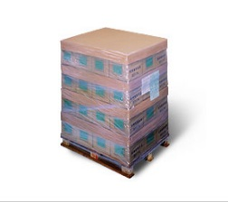
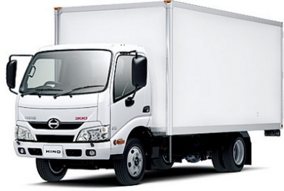
案例四：利用職權侵占款項
子公司業務
收款對帳皆由子公司業務掌控
海外客戶A
海外客戶B
海外客戶C
海外客戶D
海外客戶E
下單
部分帳款未能收回
進入司法調查
第三方公司
$$$
母公司
貨運公司
收款係透過第三方公司匯款，收款情形僅憑業務人員提供之明細，未確實與客戶對帳，且未取得客戶指定第三方代付款證明書
貨物運送係透過私人貨運行，致商品實際運送情形無軌跡可稽
母公司未落實對子公司之監督與管理

Slide 30
案例五：瞞天過海，盜賣公司商品
業務
業務權限過大，未有制衡機制
下單、對帳
出貨通知
$$$+客供料
公司
客戶
盜賣公司貨品
造成公司鉅額損失
海外倉庫
公司產品具有高變現性及規格一致特性，業務將客戶A之預付貨款(來料加工)訂單偽作現貨訂單通知公司出貨至公司海外倉庫(非客戶指定倉庫)，並盜走客戶A貨品，等到A客戶交期到了，再挪用客戶B之貨品予客戶A，不斷循環陸續盜走公司存貨
客戶對帳單及客供料明細之接洽窗口皆為業務，且其權限包括自倉庫提貨

Slide 31
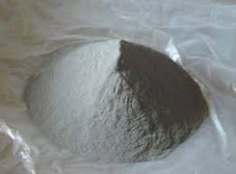
案例六：盜領生產原料
對於高價值原料未加強控制機制
投入生產
生產人員
一干人
盜賣公司原料
造成公司鉅額損失
一干人移送法辦
???
公司生產流程需使用貴金屬材料，公司廠房卻未設置專門之 門禁感應設施
貴金屬係屬高價值資產，未針對可能的舞弊風險強化相關流程(採購、研發、生產)控制點及相互監督機制，或強化保管措施(如增加盤點頻率)
對於相關耗用率未有相關檢覈管控措施

Slide 32
簡報結束 敬請指教

